Slide 1
IT001 - Nhập môn Lập Trình
Bài 01: Tổng quan về máy tính và phần mềm máy tính

Slide 2
Nội dung
Tổng quan về máy tính
Các khái niệm cơ bản về lập trình:
Các ngôn ngữ lập trình
Giới thiệu bước đầu về ngôn ngữ C++, chương trình C++ và công cụ
Một số ví dụ minh họa về chương trình C++ và chạy thử.
Một số quy tắc cần nhớ khi viết chương trình

Slide 3
1. Tổng quan về máy tính
Máy tính là gì?
Cấu trúc tổng quan của máy tính và các thiết bị ngoại vi
Phần mềm máy tính
Thông tin được biểu diễn và đo lường như thế nào? Làm sao máy tính xử lý được thông tin? ...

Slide 4
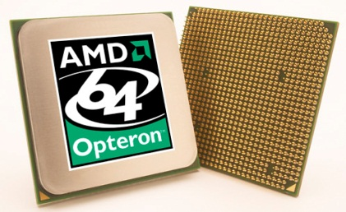
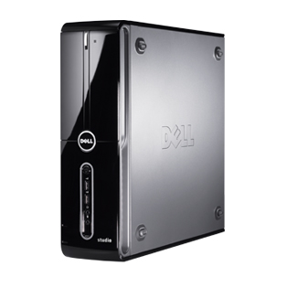
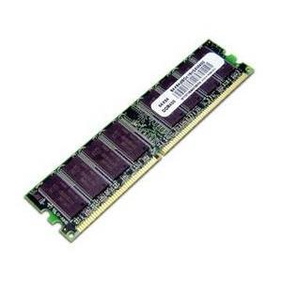
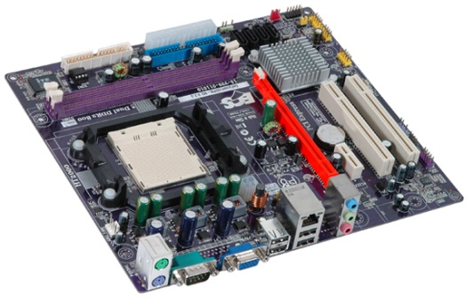
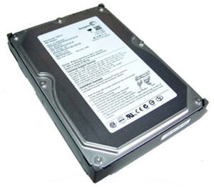
1.a) Máy tính (Computer) là gì ?
CPU (Central Processing Unit)
Motherboard
Memory
Secondary Storage

Slide 5
1.b) Cấu trúc tổng quan của máy tính và các thiết bị ngoại vi

Slide 6
1.b) Cấu trúc tổng quan của máy tính và các thiết bị ngoại vi
Thiết bị nhập (Input Unit): nhận dữ liệu từ người dùng hoặc từ các chương trình khác
Đơn vị xuất (Output Unit): hiển thị kết quả cho người dùng hoặc cho các chương trình khác.

Slide 7
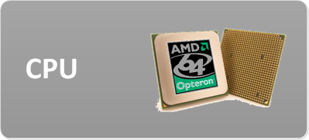
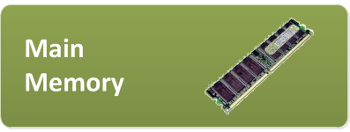
1.b) Cấu trúc tổng quan của máy tính và các thiết bị ngoại vi
CPU (Central Processing Unit): Đọc các chỉ thị từ bộ nhớ chính và thực thi các chỉ thị.
Main Memory: lưu trữ các chương trình đang thực thi và các dữ liệu liên quan
Secondary Storage: lưu trữ chương trình và các tập tin chứa dữ liệu.

Slide 8
1.c) Phần mềm máy tính
Phần mềm máy tính (Computer Software): là một tập hợp những câu lệnh hoặc chỉ thị (Instruction) được viết bằng một hoặc nhiều ngôn ngữ lập trình theo một trật tự xác định, và các dữ liệu hay tài liệu liên quan nhằm tự động thực hiện một số nhiệm vụ hay chức năng hoặc giải quyết một vấn đề cụ thể nào đó.
Phần mềm thực hiện các chức năng của nó bằng cách gửi các chỉ thị trực tiếp đến phần cứng (hay phần cứng máy tính, Computer Hardware) hoặc bằng cách cung cấp dữ liệu để phục vụ các chương trình hay phần mềm khác.
Phần mềm là một khái niệm trừu tượng, nó khác với phần cứng ở chỗ là "phần mềm không thể sờ hay đụng vào", và nó cần phải có phần cứng mới có thể thực thi được.

Slide 9
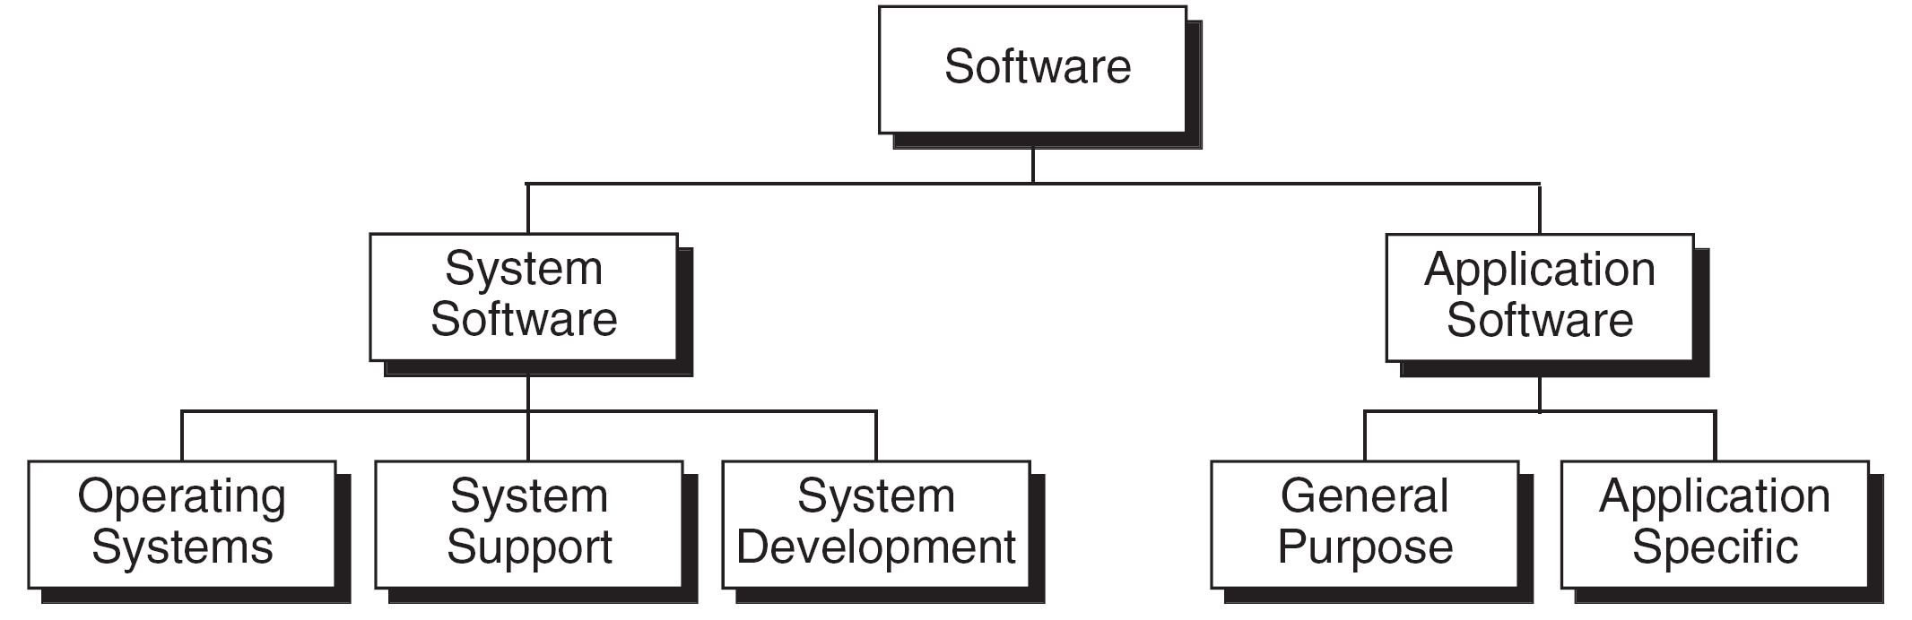
1.c) Phần mềm máy tính
Các loại phần mềm

Slide 10
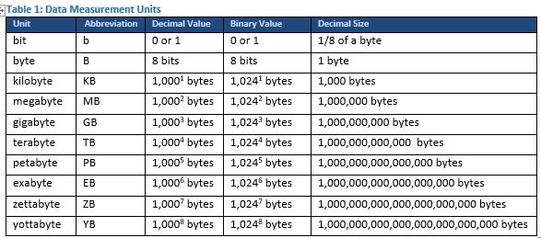
1.d) Thông tin
Trong máy tính, các thông tin được biểu diễn bằng hệ đếm nhị phân còn gọi là bit.
Các đơn vi đo lương dữ liệu

Slide 11
1.d) Thông tin
Quá trình xử lý thông tin trên máy tính
Nhận thông tin (Receive input): thu nhận thông tin từ thế giới bên ngoài vào máy tính. Thực chất đây là quá trình chuyển đổi các thông tin ở thế giới thực sang dạng biểu diễn thông tin trong máy tính thông qua các thiết bị đầu vào.
Xử lý thông tin (process information): biến đổi, phân tích, tổng hợp, tra cứu... những thông tin ban đầu để có được những thông tin mong muốn.
Xuất thông tin (produce output) : đưa các thông tin kết quả (đã qua xử lý) ra trở lại thế giới bên ngoài. Ðây là quá trình ngược lại với quá trình ban đầu, máy tính sẽ chuyển đổi các thông tin trong máy tính sang dạng thông tin ở thế giới thực thông qua các thiết bị đầu ra.
Lưu trữ thông tin (store information): ghi nhớ lại các thông tin đã được ghi nhận để có thể đem ra sử dụng trong những lần xử lý về sau.

Slide 12
2. Các khái niệm cơ bản về lập trình
Lập trình máy tính, lập trình viên
Chương trình máy tính, mã nguồn, mã máy
Ngôn ngữ lập trình.
Chương trình dịch: Trình biên dịch, trình thông dịch, …

Slide 13
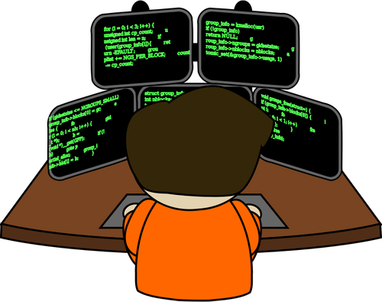

2.a) Lập trình máy tính, lập trình viên
Lập trình máy tính (programming)
Là kỹ thuật cài đặt một hoặc nhiều thuật toán trừu tượng có liên quan với nhau bằng một hoặc nhiều ngôn ngữ lập trình để tạo ra một chương trình máy tính.
Lập trình viên (programmer)
Lập trình viên (người lập trình hay thảo chương viên điện toán) là người viết ra các chương trình máy tính.

Slide 14
2.a) Lập trình máy tính, lập trình viên
The first computer programmer

Slide 15
2.b) Chương trình máy tính, mã nguồn, mã máy
Chương trình máy tính:
Là một danh sách các câu lệnh hay chỉ thị để máy thực hiện một chức năng nào đó.

Slide 16



2.b) Chương trình máy tính, mã nguồn, mã máy
Chương trình máy tính:
Là một cách giao tiếp với máy tính.
Được viết bằng ngôn ngữ lập trình.
Con người giao tiếp với nhau
Con người giao tiếp với máy tính

Slide 17
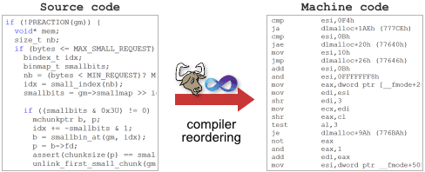
2.b) Chương trình máy tính, mã nguồn, mã máy
Mã nguồn, mã máy

Slide 18
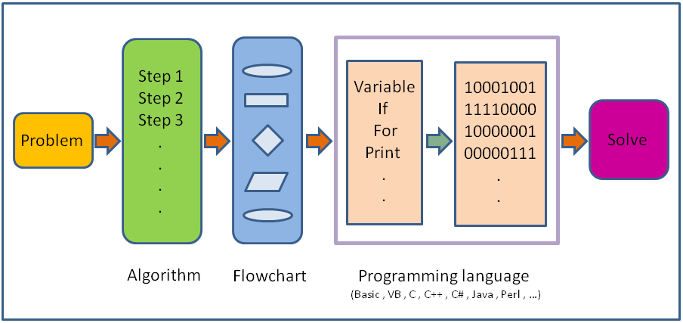
2.c) Ngôn ngữ lập trình (Programming Languages
Là ngôn ngữ dùng để viết các chương trình cho máy tính. Cũng như các ngôn ngữ thông thường, NNLT cũng có từ vựng, cú pháp và ngữ nghĩa.
Nguồn: https://en.wikiversity.org/wiki/Introduction_to_Programming/About_Programming

Slide 19
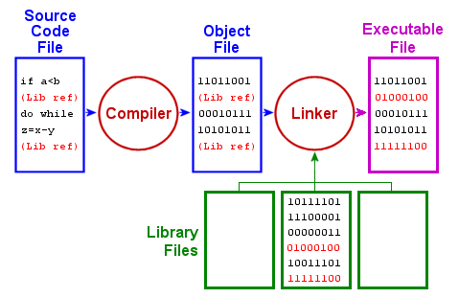
2.d) Chương trình dịch
Nguồn: http://www.aboutdebian.com/compile.htm

Slide 20
3. Các ngôn ngữ lập trình
Vai trò của NNLT đối với công nghệ lập trình.
Ngôn ngữ lập trình cấp thấp
Ngôn ngữ lập trình cấp cao
Một vài ngôn ngữ lập trình thông dụng

Slide 21
3.a) Vai trò của ngôn ngữ lập trình
Mô hình phát triển phần mềm water fall
NNLT đóng vai trò là một công cụ giúp con người thực hiện bước cài đặt (code) chương trình.

Slide 22
3.b) Ngôn ngữ cấp thấp
Ngôn ngữ máy (machine language) là các chỉ thị dưới dạng nhị phân, can thiệp trực tiếp vào trong các mạch điện tử.
Chương trình được viết bằng ngôn ngữ máy thì có thể được thực hiện ngay không cần qua bước trung gian nào.
Machine Language
Language directly understood by the computer
binary code

Slide 23
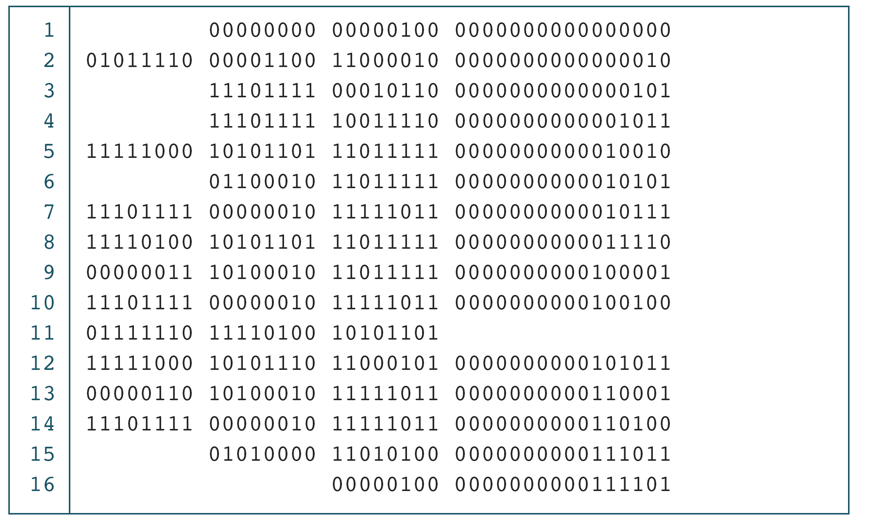
3.b) Ngôn ngữ cấp thấp
VD:
Tuy nhiên chương trình viết bằng ngôn ngữ máy dễ sai sót, cồng kềnh và khó đọc, khó hiểu vì toàn những con số 0 và 1.

Slide 24
3.b) Ngôn ngữ cấp thấp
Hợp ngữ (assembly language) được thiết kế để máy tính trở nên thân thiện hơn với người sử dụng.
Các câu lệnh bao gồm hai phần: phần mã lệnh (viết tựa tiếng Anh) chỉ phép toán cần thực hiện và phần tên biến chỉ địa chỉ chứa toán hạng của phép toán đó.
Machine Language
Language directly understood by the computer
Symbolic Language
English-like abbreviations representing elementary computer operations
binary code
assembly language

Slide 25
3.b) Ngôn ngữ cấp thấp
VD
Ðể máy thực hiện được một chương trình viết bằng hợp ngữ thì chương trình đó phải được dịch sang ngôn ngữ máy. Công cụ thực hiện việc dịch đó được gọi là Assembler

Slide 26
3.c) Ngôn ngữ cấp cao
Ngôn ngữ cấp cao (High level language): là ngôn ngữ được tạo ra và phát triển nhằm phản ánh cách thức người lập trình nghĩ và làm.
Ngôn ngữ cấp cao rất gần với ngôn ngữ con người (Anh ngữ) nhưng chính xác như ngôn ngữ toán học.
Machine Language
Language directly understood by the computer
Symbolic Language
English-like abbreviations representing elementary computer operations
High-level Language
Close to human language.
Example: a = a + b
[add values of a and b, and store the result in a, replacing the previous value]
binary code
assembly language
C, C++, Java, Basic

Slide 27
3.d) Một vài ngôn ngữ lập trình thông dụng
ActionScript Ada ASP.NET Assembler Basic C C++ C# Cobol Cobra CODE ColdFusion Delphi Eiffel Fortran FoxPro GPSS HTML J# J++ Java JavaScript JSP LISP Logo LUA MEL Modula-2 Miranda Objective-C Perl PHP Prolog Python SQL Visual Basic Visual Basic.NET VBA Visual-FoxPro

Slide 28
4. Giới thiệu sơ lược C++
Giới thiệu tổng quan về ngôn ngữ C++
Giới thiệu sơ lược về cấu trúc chương trình
Giới thiệu môi trường, công cụ hỗ trợ việc lập trình Visual Studio C++
Qui trình tổng quát viết, dịch, chạy thử chương trình

Slide 29
4.a) Giới thiệu tổng quan về ngôn ngữ C++
C++ là một ngôn ngữ lập trình hỗ trợ lập trình hướng đối tượng, lập trình thủ tục.
C++ được coi như là ngôn ngữ bậc trung (middle-level), khi nó kết hợp các đặc điểm và tính năng của ngôn ngữ bậc cao và bậc thấp.
C++ được phát triển bởi Bjarne Stroustrup năm 1979 tại Bell Labs ở Murray Hill, New Jersey, như là một bản nâng cao của ngôn ngữ C và với tên gọi đầu tiên là “C với các Lớp”, nhưng sau đó được đổi tên thành C++ vào năm 1983.
C++ là một Superset của C, và bất kỳ chương trình C nào cũng là một chương trình C++.

Slide 30
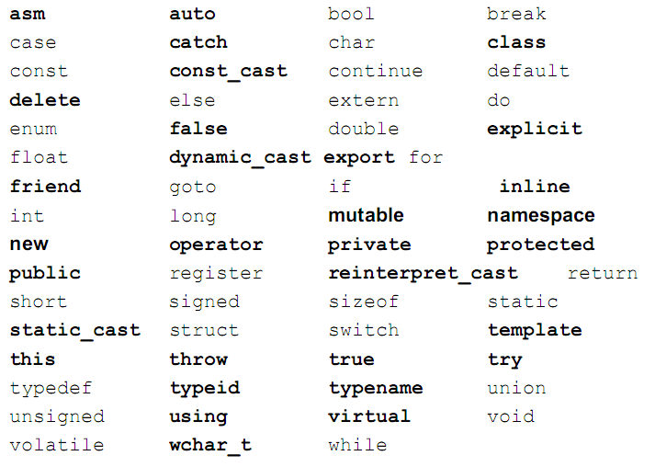
4.a) Giới thiệu tổng quan về ngôn ngữ C++
Các từ khóa

Slide 31
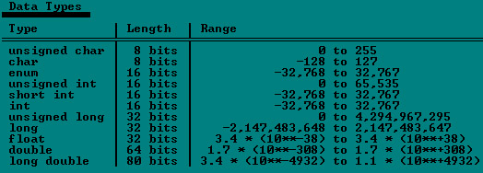
4.a) Giới thiệu tổng quan về ngôn ngữ C++
Các kiểu dữ liệu

Slide 32
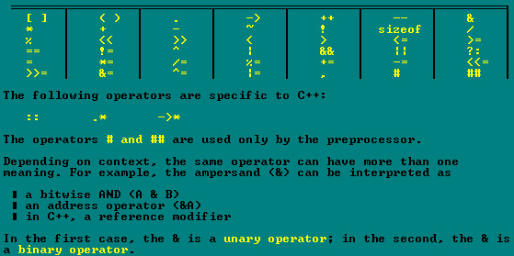
4.a) Giới thiệu tổng quan về ngôn ngữ C++
Các toán tử

Slide 33
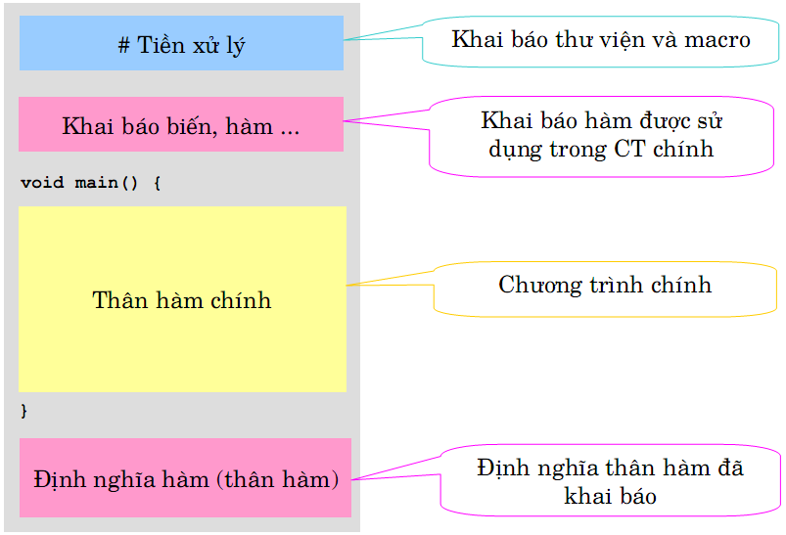
4.b) Giới thiệu sơ lược về cấu trúc chương trình

Slide 34
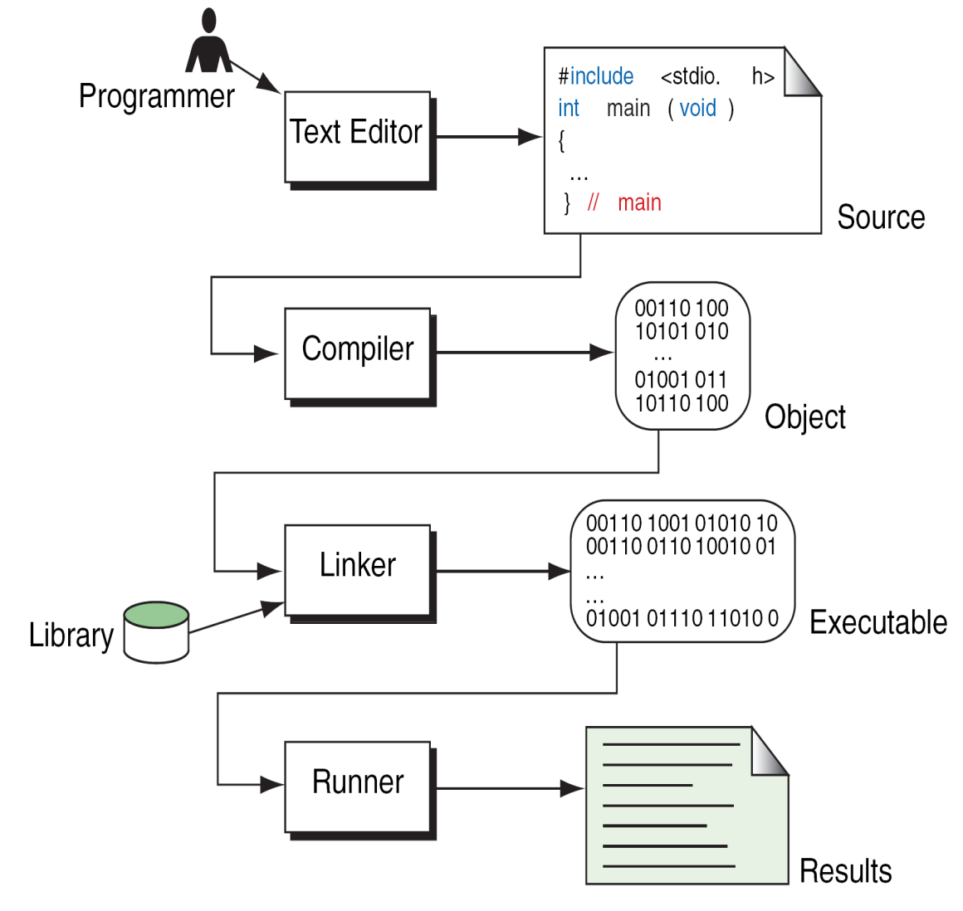
4.d) Qui trình tổng quát viết, dịch, chạy thử chương trình
Writing source code as an C++ file.
e.g. “hello.cpp” file
Preprocessing
Processes the source code for compilation.
Compilation
Checks the grammatical rules (syntax).
Source code is converted to object code in machine language (e.g. “hello.obj” file)
Linking
Combines object code and libraries to create an executable (e.g. “hello.exe” file).
Library: common functions (input, output, math, etc).

Slide 35
5. Ví dụ minh họa về chương trình C++ và chạy thử.
Ví dụ 1: Nhập xuất đơn giản như “Hello World” (code: hello.cpp)
Ví dụ 2: Chương trình có nhập xuất dữ liệu và tính toán xử lý đơn giản như “Nhập độ dài 2 cạnh của hình chữ nhật, xuất diện tích của hình” (code: tinhdientich.cpp)
Ví dụ 3: Chương trình phức tạp hơn, có sử dụng vòng lặp: kiểm tra một số nguyên n có phải là số nguyên tố không (code: kiemtrasnt.cpp)

Slide 36
5.a) Ví dụ 1
Xuất đơn giản như “Hello World”
/* The traditional first program in honor of
Dennis Ritchie who invented C at Bell Labs
in 1972 */
#include <iostream>
using namespace std;
void main()
{
cout << "Hello, world!\n";
}

Slide 37
5.b) Ví dụ 2
Chương trình có nhập xuất dữ liệu và tính toán xử lý đơn giản như “Nhập độ dài 2 cạnh của hình chữ nhật, xuất diện tích của hình”
/* Minh hoa chuong trinh tinh dien tich hinh chu nhat */
#include <iostream>
using namespace std;
void main()
{
int chieu_dai,chieu_rong;
cout<< "Nhap chieu dai = ";
cin>>chieu_dai;
cout<< "Nhap chieu rong = ";
cin>>chieu_rong;
// Tinh dien tich hinh chu nhat
int dien_tich = chieu_dai*chieu_rong;
// In ket qua ra man hinh
cout << "Dien tich HCN = "<<dien_tich;
}

Slide 38
5.c) Ví dụ 3
Chương trình phức tạp hơn, có sử dụng vòng lặp: kiểm tra một số nguyên n có phải là số nguyên tố không
/* Chuong trinh minh hoa kiem tra so nguyen to */
#include <iostream>
using namespace std;
// Ham kiem tra so nguyen n co phai la so nguyen to (true) hay khong (false).
bool kiemtralasonguyento(int n)
{
if( n<2) return false;
for(int i=2; i<n;i++)
if(n%i==0) return false;
return true;
}
void main()
{
int n;
cout<< "Nhap vao so nguyen n = ";
cin>>n;
if (kiemtralasonguyento(n)== true)
cout<< "So "<<n<<" la so nguyen to !";
else
cout<< "So "<<n<<" khong phai la so nguyen to !";
}

Slide 39
6. Một số quy tắc cần nhớ khi viết chương trình
Chương trình nên được tách thành nhiều đơn thể (mô-đun), mỗi đơn thể thực hiện một công việc và càng độc lập với nhau.
Cách trình bày chương trình càng nhất quán sẽ càng dễ đọc và dễ hiểu (định hướng về phong cách lập trình).
Mỗi câu lệnh có thể viết trên một hay nhiều dòng nhưng phải được kết thúc bằng dấu ;
Quy tắc viết lời giải thích, lời giải thích không có tác dụng với sự làm việc của chương trình trên máy tính, chỉ có tác dụng với người đọc
Sử dụng các hàm chuẩn: sử dụng #include
Hàm chính main

